Slide 1
Regeln im Computerraum
!
Der Arbeitsauftrag wird befolgt (meist steht der vorne an der Tafel/am Beamer)
Es werden keine anderen Programme/Apps angeklickt, die nicht benötigt werden
Nicht beim Banknachbar/bei der Banknachbarin tippen

Slide 2
Wiederholung: Klassenkarte
Nenne die Bestandteile einer Klassenkarte.
3 Bereiche
Klassenname
Beispielname
attribut1;
attribut2;
Eigenschaften
methode1();
methode2();
Fähigkeiten

Slide 3
Wiederholung: Klassenkarte
Eine Klasse ist wie ein Bauplan, aus dem man etwas
generieren kann.
Nennt ein Beispiel für eine Klasse.
Zeichne eine Klassenkarte.
Beispielname
attribut1;
attribut2;
methode1();
methode2();

Slide 4
Wiederholung: Objektkarte
Nenne die Bestandteile einer Objektkarte.
2 Bereiche
Objektname
Beispielname
attribut1;
attribut2;
(Wert-)Zuweisungen

Slide 5
Wiederholung: Objektkarte
Zeichne eine beispielhafte Objektkarte
Beispielname
attribut1;
attribut2;

Slide 6
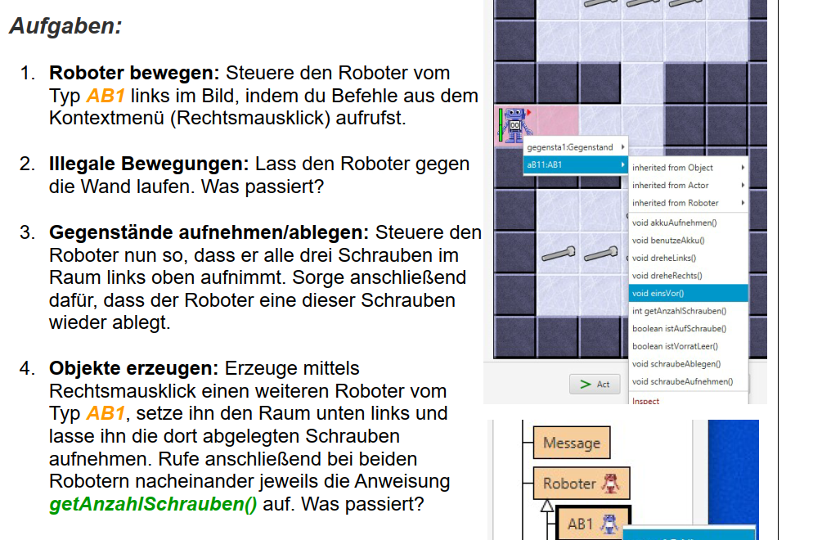
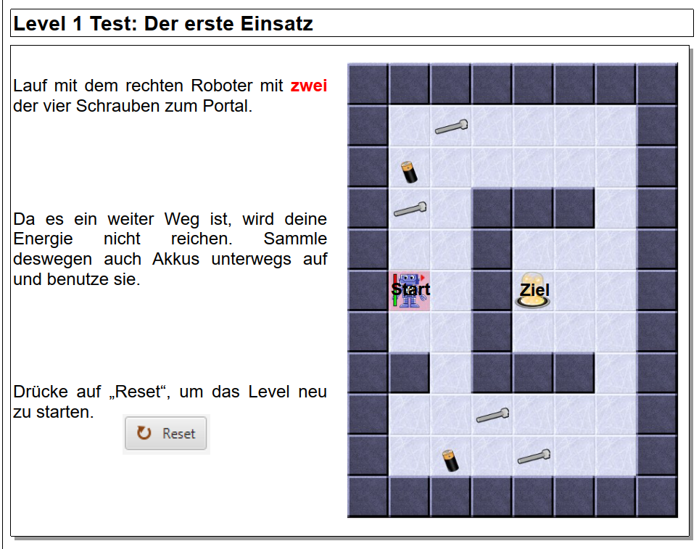
Pair Programming
Pair Programming
Für die Schnellen

Slide 7
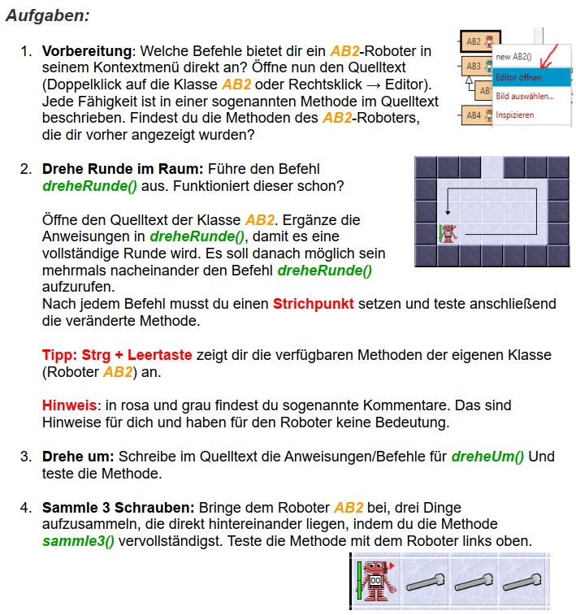
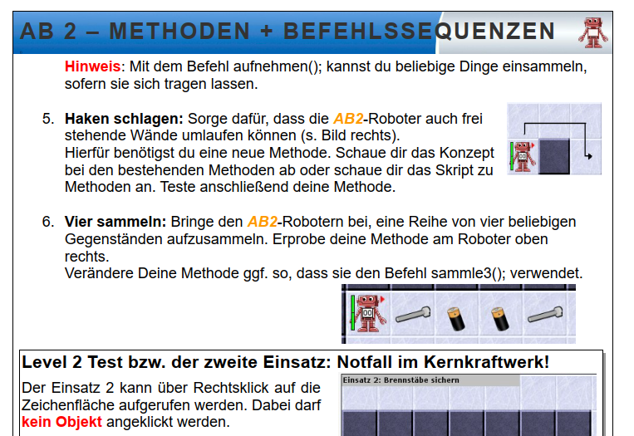
Jetzt wird programmiert!

